Slide 1
Машинное обучение и искусственный интеллект в математике и приложениях
Математический институт им. В.А. Стеклова
Российской академии наук
Р.В. Шамин (РУДН, МИРЭА)
shamin.ru, lector.ru
Москва, 2017 г.

Slide 2
Лекция № 1 История искусственного интеллекта и современные возможности машинного обучения

Slide 3
Особенности нашего курса
Основная идея курса – показать на реально работающих примерах различные методы и алгоритмы машинного обучения и искусственного интеллекта.
Мы будем говорить о теории искусственного интеллекта и показывать какие математические идеи лежат в основе методов машинного обучения, но нашей основной задачей будет именно демонстрация рабочих алгоритмов.
Мы научим Вас применять методы искусственного интеллекта в своих задачах и подумаем как их можно применять к классическим математическим проблемам.
Мы ждем энтузиастов для занятия наукой (ИИ + математика)!
Пишите мне: roman@shamin.ru

Slide 4
Определение искусственного интеллекта и машинного обучения
AI – технологии (аппаратные и программные комплексы), которые могут решать (пытаться) задачи (особенно нечеткие) творческими методами.
ML – технология построения программ, которая включает в себя обучение на примерах (с учителем или без).
Важнейшими чертами систем искусственного интеллекта являются:
обучаемость (самообучаемость)
обобщение
адаптация и самоорганизация
нечеткость и неточность

Slide 5
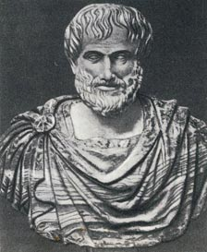
Предтечи AI | Аристотель (384-322 годы до н.э.)
Аристотелем разработана система (алгоритм) для механического проведения правильных рассуждений. «Действия обоснованы логической связью между целями и знаниями о результатах данного действия».
Цель => подцели =>…=> элементарные шаги.
Через 2300 лет идея Аристотеля была реализована в алгоритме GPS (General Problem Solver) Алленом Ньюэллом и Гербертом Саймоном.
Другие имена: Томас Гоббс, Леонардо да Винчи, Рене Декарт, Блез Паскаль, Готфрид Лейбниц…

Slide 6
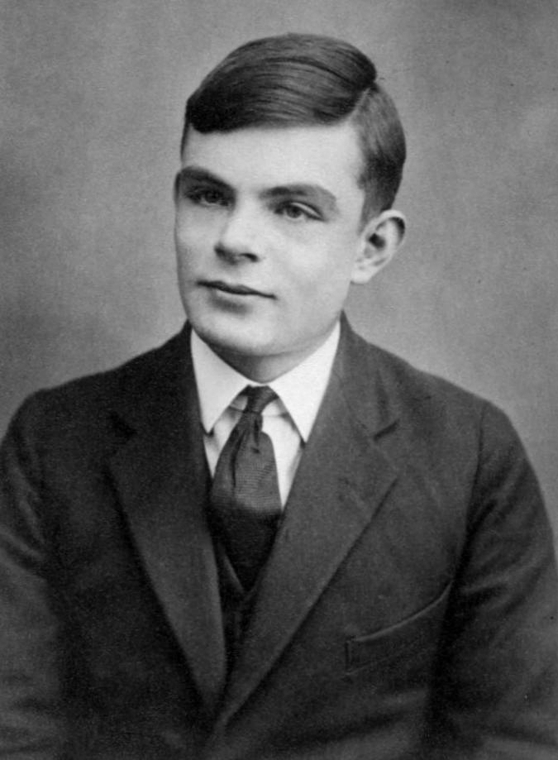
Предпосылки AI (1936 – 1955 г.) | Алан Тьюринг
В 1936 году выходит известная статья Алана Тьюринга, в которой он рассматривает A-машину (машина Тьюринга).
Идея о том, что вычислитель – это должен быть машиной оказалась очень продуктивной, хотя формальные понятия алгоритмов были и ранее (Черч, Марков).
В 1950 году «Может ли машина мыслить?»
Машин еще нет, но уже задан вектор, что машина может мыслить – это и есть искусственный интеллект!

Slide 7
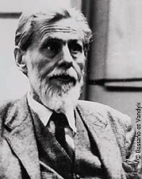
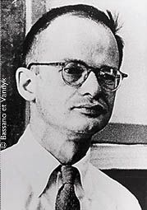
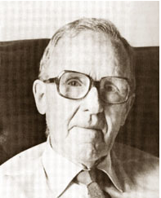
Предпосылки AI (1936 – 1955 г.) | новый поворот - нейросети
В 1943 году выходить работа Уорен Мак-Каллока и Уолтер Питтса. Первый был нейрофзиолог, а второй – математик. Они подошли к вычислимости совсем по другому. Не из «A следует B», а аналогично мозгу. В их работе вводится понятие искусственной нейронной сети и предположили, что такие сети могут быть обучаемыми.
Доналд Хебб (нейропсихолог) предложил алгоритм обучения нейронных сетей (правило Хебба).

Slide 8
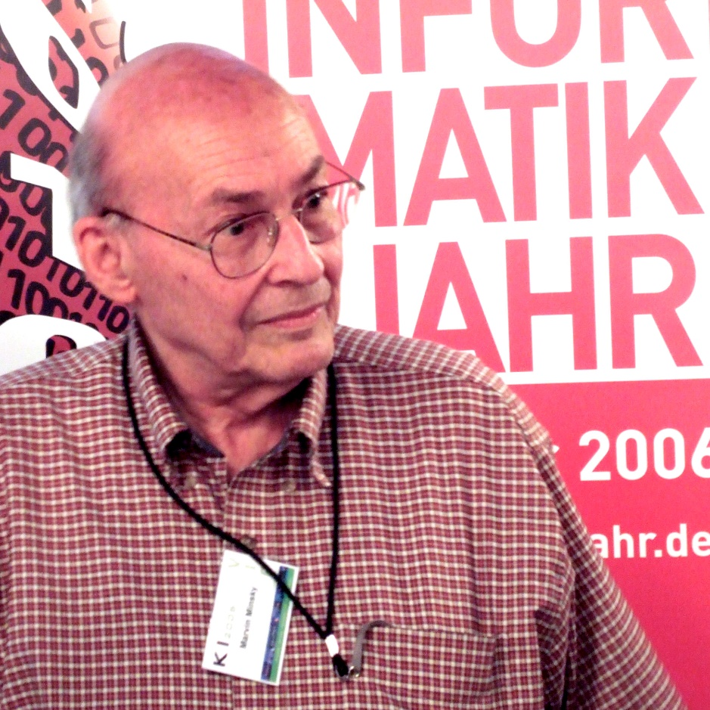
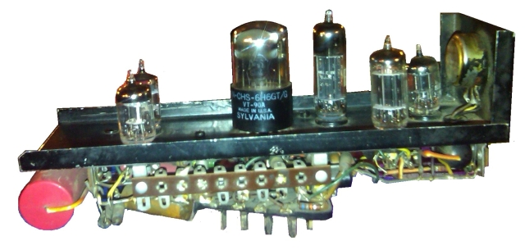
Предпосылки AI (1936 – 1955 г.) | новый поворот - нейросети
Марвин Минский и Дин Эдмондс в 1951 году создали первый сетевой компьютер “Snarc”. Этот компьютер моделировал 40 нейронов.

Slide 9
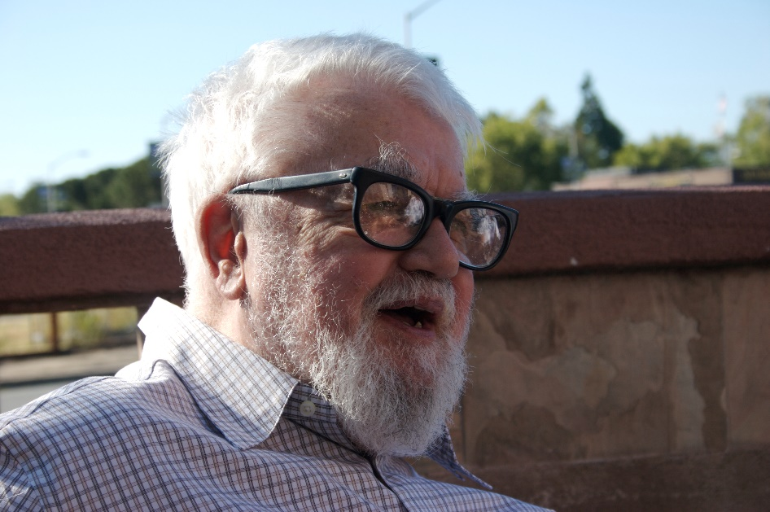
Рождение AI (1956 г.)
Джон Маккарти, Клод Шеннон организовали в Дартмуте в 1956 г. двухмесячный семинар. На этом семинаре было принято соглашение о названии «Искусственный интеллект».
Участники: Маккарти, Шеннон, Рочестер, Мур, Самюэл, Ньюэлл и др.
На этом семинаре был продемонстрирован безудержный оптимизм. Всем казалось, что вот-вот и будет настоящий AI.

Slide 10
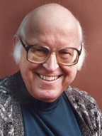
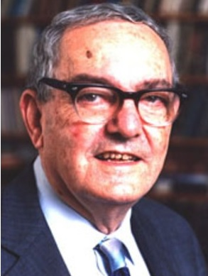
Энтузиазм AI (1952-1969 г.) | Логик-теоретик
Новая личность: Logic Teorist. Ньюэлл и Саймон представили программу LT: «Мы изобрели компьютерную программу, способную мыслить в нечисловых терминах и поэтому решили почтенную проблему о соотношении духа и тела».
LT могла доказывать логические теоремы (иногда лучше оригинала и новые). Но статью авторов «Ньюэлл, Саймон и LT» “Journal of Symbolic Logic” отказался публиковать.

Slide 11
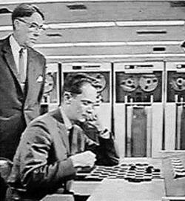
Энтузиазм AI (1952-1969 г.) | GPS, GTP, шашки
Далее Н. и С. создали новую программу “General Problem Solver” – эта программа могла решать универсальные задачи.
“Geometry Theorem Prover” (Гелернтер) – доказывала теоремы, сложные для студентов-математиков.
Самюэл написал обучающуюся программу игры в шашки, которая смогла у него выиграть. Эта программа была продемонстрирована по ТВ в 1956 г. и оказала огромное впечатление.

Slide 12
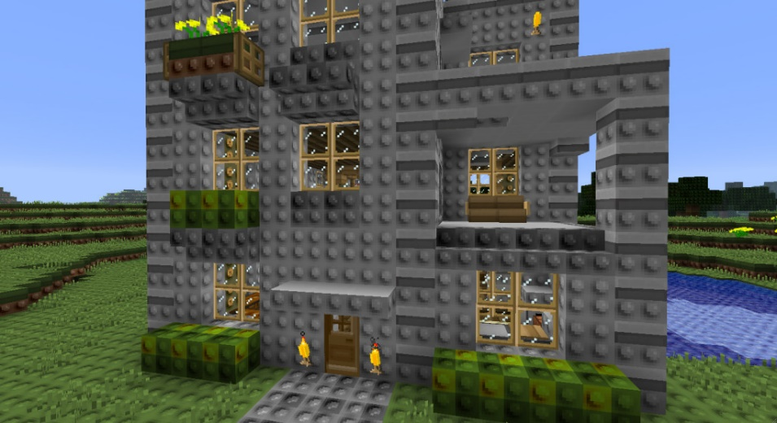
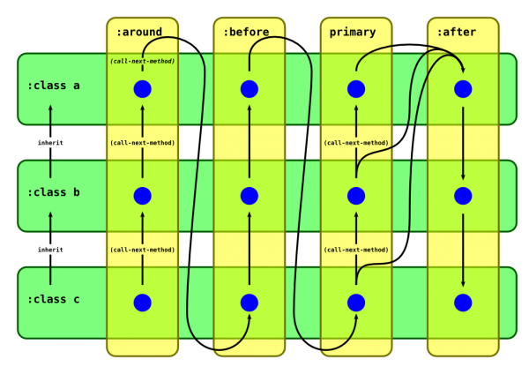
Энтузиазм AI (1952-1969 г.) | Lisp, микромиры
Маккарти в 1958 году создает первый специализированный язык AI – Lisp .
«Программа» Advice Taker – полноценный AI. В этой программе действует интеллектуальный агент.
Минский создает микромиры, модели ограниченных масштабов для решения проблем. В микромире кубиков развивается направление технического зрения.
Развиваются нейронные сети…

Slide 13
Проблемы (1966-1973 г.) | Машинный перевод
После 1957 года U.S. National Research Council щедро финансирует работы по машинному переводу с русского на английский. Но в 66-ом году: «машинный перевод научного текста общего характера не осуществлен и не будет осуществлен в ближайшей перспективе» - все работы были свернуты.
Сложности: отсутствие понимания сложности задач, слабые вычислительные ресурсы, фундаментальные ограничения используемых структур.
“The spirit is willing but the flesh is weak” ⬄ “The vodka is good but the meat is rotten”
«Дух полон желаний, но плоть слаба» ⬄ «Водка хороша, но мясо испорчено».

Slide 14
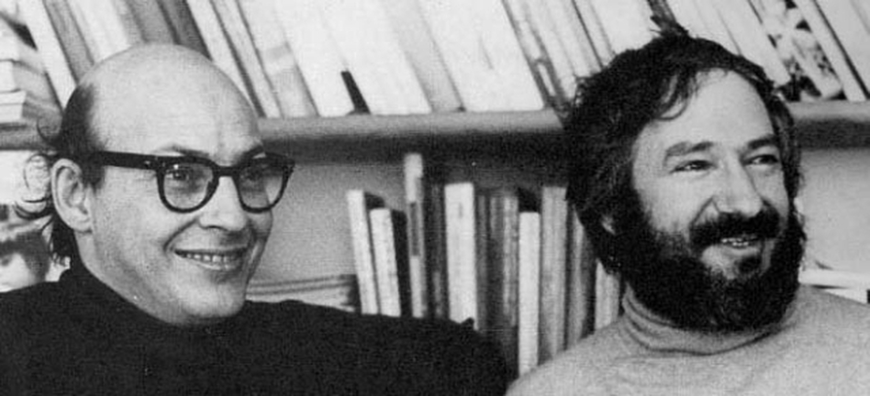
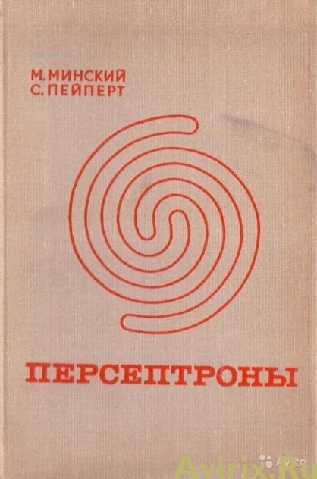
Проблемы (1966-1973 г.) | Книга Минского и Пейперта
В 1969 году выходит книга Минского и Пейперта «Персептроны». В ней было показано, что простейшие нейронные сети не могут решить элементарную задачу – вычисления XOR (исключающего ИЛИ).
А тут еще, как раз выяснилось, что финансирование в области нейронных сетей не приносит отдачи.
Интерес к нейросетям резко упал, финансирование прекратилось.
О них забыли, чтобы вспомнить в 80-ые…

Slide 15
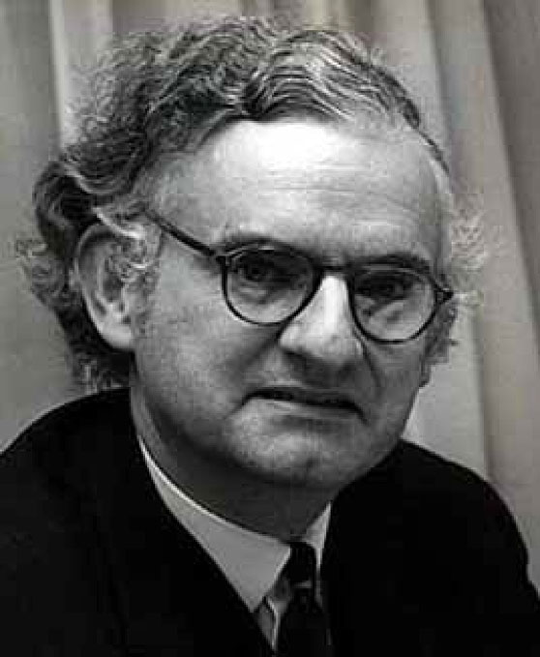
Проблемы (1966-1973 г.) | Отчет Лайтхилла
В 1969 году сэр Майкл Джеймс Лайтхилл опубликовал свой отчет о состоянии работ по искусственному интеллекту и его перспективах.
Лайтхилл, будучи специалистом в прикладной математике и гидродинамике, смотрел на успехи AI с прагматической точки зрения, поэтому его доклад был разгромным для AI.
Одна из проблем – «комбинаторный взрыв» и «проклятие размерности».

Slide 16
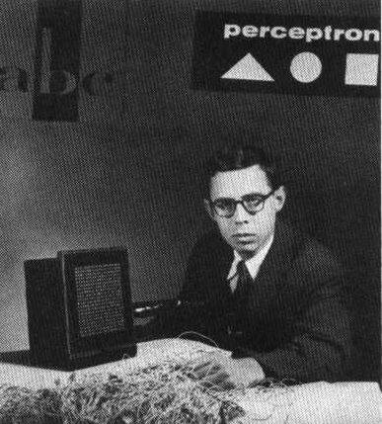
Важные успехи (1962-1975) | Сходимость персептронов
Фрэнк Розенблатт активно занимался нейронными сетями. В своей известной работе (1962) «Принципы нейродинамики: Перцептроны и теория механизмов мозга» он, в частности доказал теорему о сходимости персептрона. С этого момента нейронные сети получили строгое математическое доказательство.
Вероятно, Розенблатт мог бы ответить Лайтхиллу, но он трагически погиб во время плавания на яхте…

Slide 17
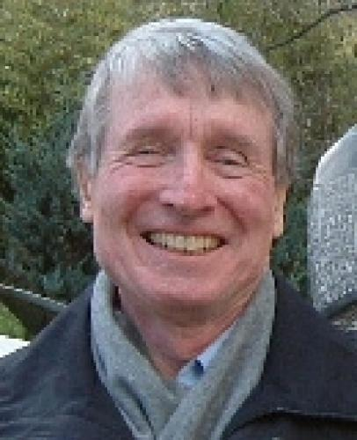
Важные успехи (1962-1975) | Генетические алгоритмы
Джон Холланд в 1975 году публикует свою известную книгу «Adaptation in Natural and Artificial System»
С этой книгой начитается популярность генетических алгоритмов. Конечно, в то время вычислительные ресурсы не давали возможность осуществлять генетические алгоритмы и эволюционные вычисления, но в скором будущем эти методы станут играть огромную роль.

Slide 18
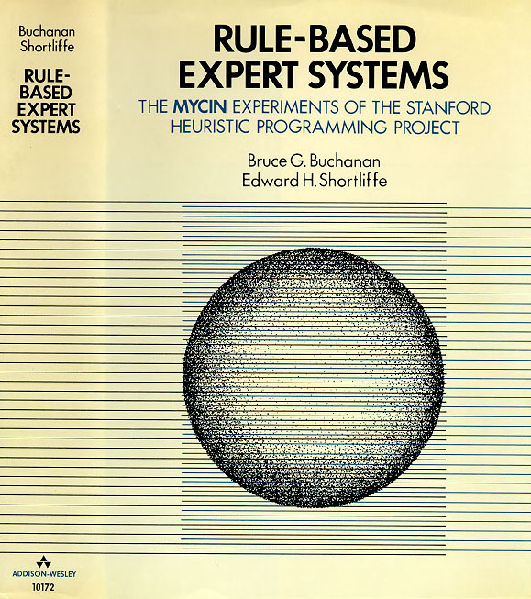
Базы знаний и экспертные системы (1969-1979) | Успехи
Программа Dendral могла предсказать по химической формуле массы различных фрагментов молекулы при бомбардировке потоком электронов (Стенфорд). Это первая коммерчески успешная экспертная система.
Медицинская система Mycin – около 450 правил. Эта система работала лучше чем многие опытные врачи! Реальное достижение, когда машина лучше людей-профессионалов!
Большой успех!

Slide 19
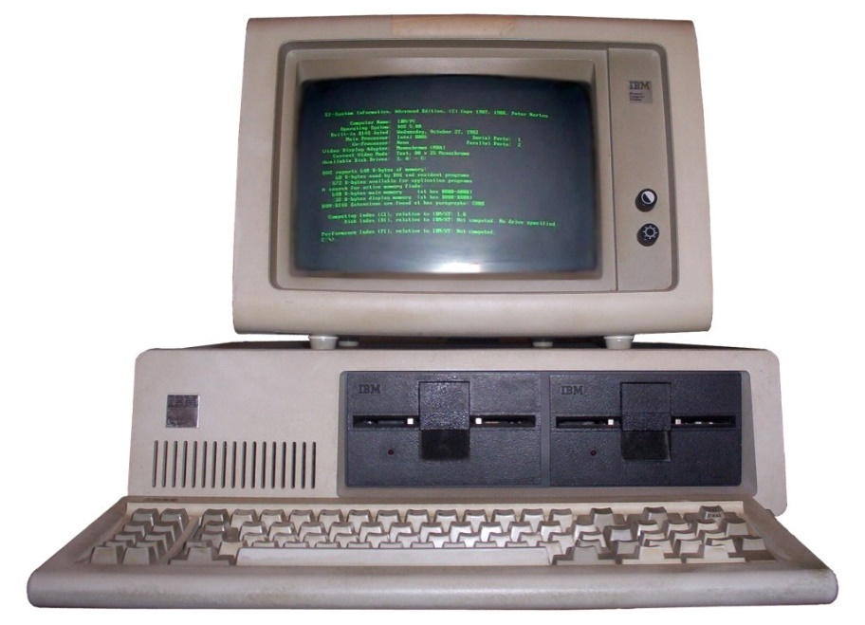
Вторая зима AI (1984-1993) | Забвение
С начала 80-х годов мир завоевывает персональный компьютер IBM PC.
Компьютер в каждый дом! Открывается огромная потребность в бытовых программах: утилиты, игры, текстовые процессоры, графические редакторы, компиляторы…
Это было очень интересно, можно было делать миллионы на программировании.
Было не до заумного искусственного интеллекта…

Slide 20
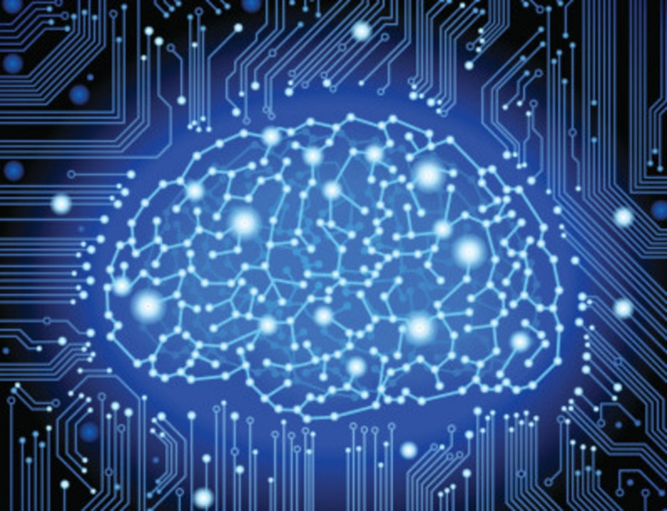
Постепенный рост… (с 1993)
С 1993 года начинается эпоха интернета. Это подталкивает исследования в AI.
К этому моменту были «переоткрыты» нейронные сети, генетические вычисления.
Но в этот раз все пойдет по-другому.
Проблема AI была разделена на
сильный искусственный интеллект
слабый искусственный интеллект
Больше никаких восторгов! По-деловому, шаг за шагом…
Были найдены эффективные методы обучения нейронных сетей, построены многослойные НС, стохастические машины и байесовское обучение, генетические вычисления, экспертные системы…

Slide 21
AI сегодня
Сегодня AI – это:
мощные, сверточные нейронные сети
глубинное обучение машин
облачные вычисления и огромные объемы данных
Это дает возможность решить задачи:
распознавание образов, интерпретация фото
машинный перевод
анализ текстов, Data Mining
беспилотное управление, роботы
замещение людей на производстве и в офисах

Slide 22
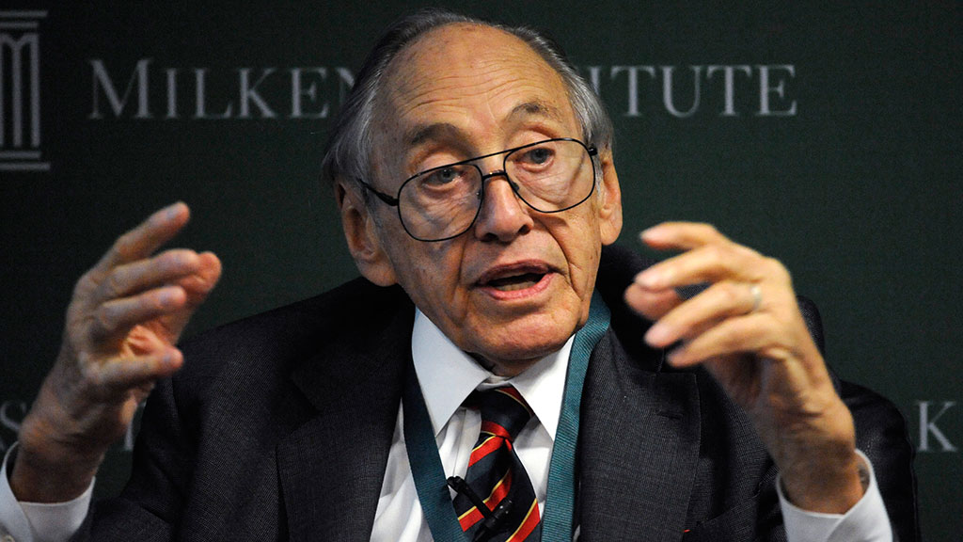
AI неизбежен
Мир изменился, и сейчас роль человека становится другой.
«В XXI веке неграмотными будут люди не те, которые на умеют читать и писать, а те, кто не сможет учиться, разучиваться и переучиваться». Элвин Тоффлер
Не нужно бояться роботов и искусственного интеллекта! В этом спасение цивилизации.
Быть может следующий виток эволюции – конвергенция Homo sapiens и AI.

